Slide 1

Nebezpečnost látek
Vypracovala: Mgr. Miroslava Komárová

Slide 2
EU V-2 Ch8
Miroslava Komárová
ZŠ Zákupy
Název: nebezpečnost látek
Cíl: seznámení se s učivem o nebezpečnosti látek
Čas: 25 - 30 minut
Pomůcky: interaktivní tabule

Slide 3
Ochranné věty
H-věty – popisují riziko látek
H200 | Nestabilní výbušnina.
H201 | Výbušnina; nebezpečí masivního výbuchu.
H202 | Výbušnina; vážné nebezpečí zasažení částicemi.
H203 | Výbušnina; nebezpečí požáru, tlakové vlny nebo zasažení částicemi.

Slide 4
Ochranné věty
P-věty – způsoby bezpečného zacházení s látkami
P101 | Je-li nutná lékařská pomoc, mějte po ruce obal nebo štítek výrobku.
P102 | Uchovávejte mimo dosah dětí.
P103 | Před použitím si přečtěte údaje na štítku.
P201 | Před použitím si obstarejte speciální instrukce.

Slide 5
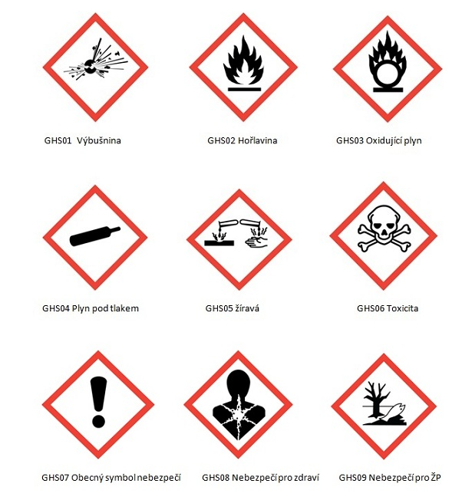
Výstražné symboly

